Slide 1
Overlay Screen
Gardening In App

Slide 2
Agenda
Overlay Screen 이란?
Widget 과 Overlay Screen의 차이점
Window Manager
기본 구현 Code
Overlay Screen에 Image View 띄우기
Service 관련 문제점 & 해결과정
Demo

Slide 3
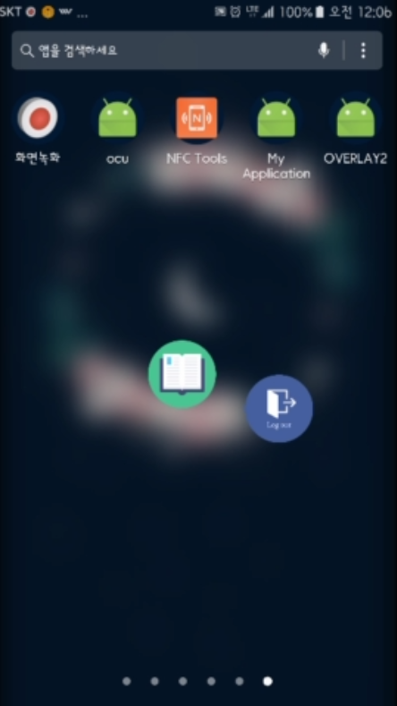
Overlay Screen이란?
Overlay Screen 이란?
Widget과의 차이점
Window Manager
기본 구현 Code
Image View 띄우기
Service 문제 해결
Demo
Notes:
앱이 종료되거나 다른 앱이 실행 중 또는 홈 화면이 띄워진 상태에서도 지정된 뷰를 최상단에 띄울 수 있는 기능
앱 내부 기능을 통해 스스로 움직이거나 터치 등을 통해 조작이 가능
뷰가 차지하는 부분 외에는 그대로 조작 가능
속성을 추가하여 원하는 기능을 넣을 수 있음

Slide 4
Overlay Screen vs Widget

Slide 5
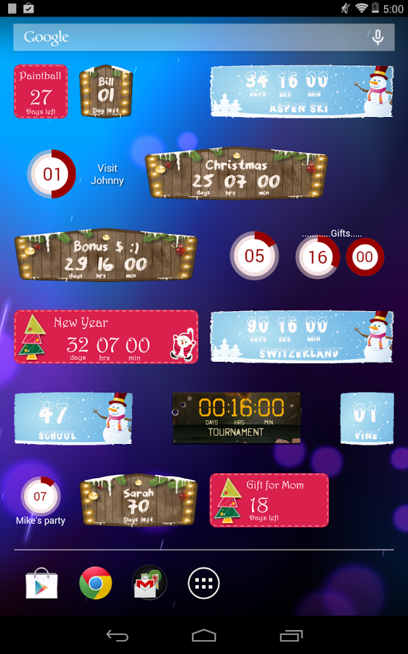
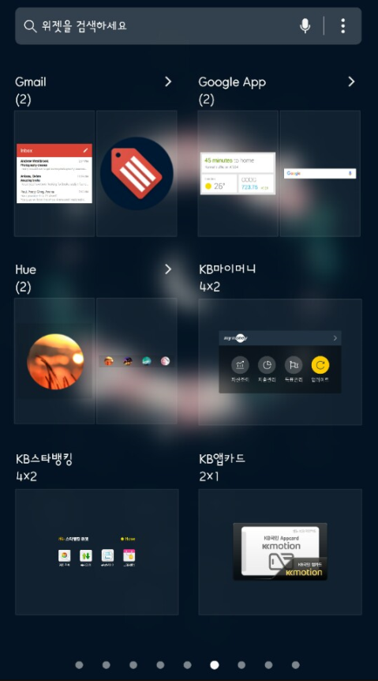
Gaia(Gardening In App)
Widget과의 차이점
5
Overlay Screen 이란?
Widget과의 차이점
Window Manager
기본 구현 Code
Image View 띄우기
https://play.google.com/store/apps/details?id=smsr.com.cw
Service 문제 해결
오버레이 스크린(Overlay Screen) | 위젯(Widget)
위치의 자유로운 이동이 가능하다. | 위젯에 고정 되어있다. - 이동하려는 공간에 다른 위젯 또는 앱을 놓을 수 없다
다른 앱이 실행 중에도 최상단에 띄워지고 조작도 가능하다 | 다른 앱이 실행 중인 상태에서는 사용 할 수 없다
앱에서의 조작으로 추가 수 있다 | 위젯 메뉴에서 위젯 화면으로 직접 설치한다 - 사용자가 직접 찾아서 해야 하는 불편함
Demo

Slide 6
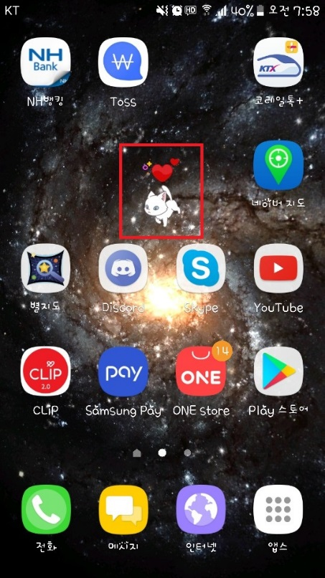
Gaia(Gardening In App)
Window Manager
6
Window Manager란?
Window Manager에 추가
Overlay Screen 이란?
Widget과의 차이점
Window Manager
기본 구현 Code
Image View 띄우기
Service 문제 해결
안드로이드 기본 윈도우와 달리 윈도우 타입과 플래그 속성을 추가하여 윈도우 크기 등의 특수한 속성을 지정할 수 있다
Demo

Slide 7
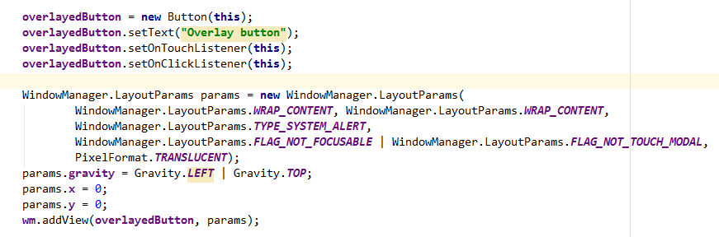
Gaia(Gardening In App)
Window Manager
7
2. View 추가
Ex)Button 추가
Overlay Screen 이란?
Widget과의 차이점
Window Manager
기본 구현 Code
Image View 띄우기
Service 문제 해결
Demo

Slide 8
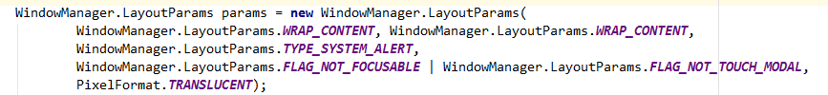
Gaia(Gardening In App)
Window Manager
8
2. View 추가
Overlay Screen 이란?
Widget과의 차이점
Window Manager
WindowManager.LayoutParams | 기능
WRAP_CONTENT | View에 들어있는 Content에 크기에 따라 View의 크기 결정
TYPE_SYSTEM_ALERT | 화면의 항상 최상위에 있음(다른 어플 위 상단에 위치)
FLAG_NOT_FOCUSABLE | Overlay Screen이 실행 중에도 다른 앱을 사용할 수 있음.
FLAG_NOT_TOUCH_MODAL | 윈도우 영역 바깥 부분의 다른 윈도우의 터치가 가능하게 한다 ( 윈도우 이외의 곳을 조작하면 하단의 윈도우가 조작됨 )
PixelFormat.TRANSLUCENT | View에 들어있는 Content 이외의 부분을 투명하게 한다
기본 구현 Code
Image View 띄우기
Service 문제 해결
Demo

Slide 9
Gaia(Gardening In App)
Window Manager
9
2. View 추가
추가적인 속성
https://developer.android.com/reference/android/view/WindowManager.LayoutParams.html
Overlay Screen 이란?
Widget과의 차이점
MATCH_PARENT – 부모 뷰 그룹의 크기에 따라 뷰의 크기 결정
Window Manager
TYPE_SYSTEM_OVERLAY, TYPE_TOAST, TYPE_PHONE
– 화면이 항상 최상위에 있음
( 다른 어플 위에 올려놔도 상단에 있음 )
기본 구현 Code
Image View 띄우기
TYPE_APPLICATION_MEDIA – 미디어 재생을 하는 윈도우에 사용된다
Service 문제 해결
FLAG_FULLSCREEN - 윈도우 영역을 상태바를 포함한 화면 전체 영역으로 설정한다
Demo

Slide 10
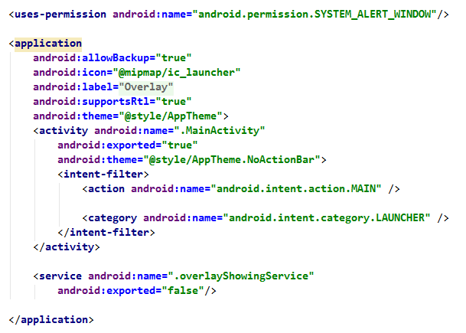
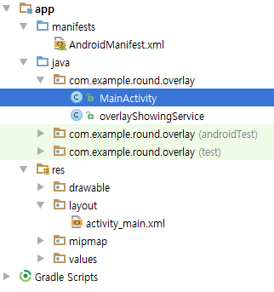
Gaia(Gardening In App)
기본코드(1/5) : AndroidManifest.xml
10
Overlay Screen 이란?
Widget과의 차이점
Window Manager
기본 구현 Code
Image View 띄우기
Service 문제 해결
Demo
Overlay Screen에 view를 생성 & 추가

Slide 11
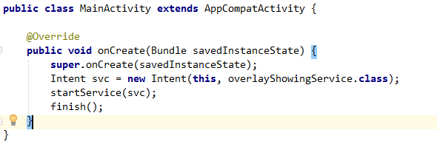
Gaia(Gardening In App)
기본코드(2/5) : MainActivity.java
11
Overlay Screen 이란?
Widget과의 차이점
Window Manager
기본 구현 Code
Image View 띄우기
Service 문제 해결
Overlay Screen 기능을 app 종료 후에도 사용할 수 있도록 Service로 실행
Demo

Slide 12
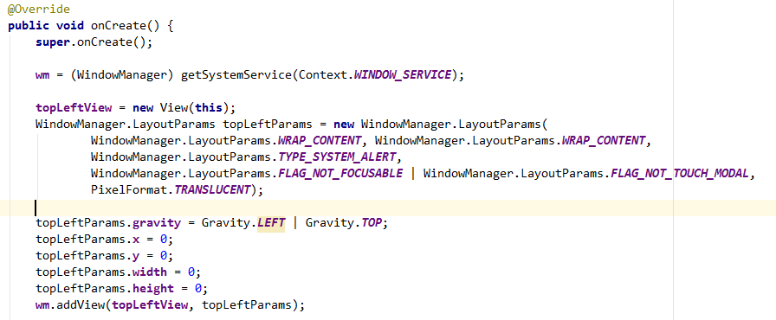
Gaia(Gardening In App)
기본코드(3/5) : overlayShowingService.java
12
Overlay Screen 이란?
Widget과의 차이점
Window Manager
기본 구현 Code
Image View 띄우기
Service 문제 해결
Demo
View를 삽입하기 위한 Layout 생성 및 overlay screen에 추가

Slide 13
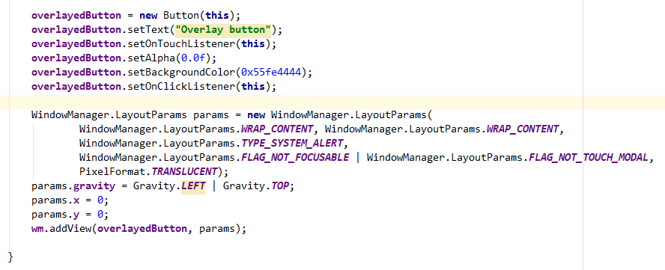
Gaia(Gardening In App)
기본코드(4/5) : overlayShowingService.java
13
Overlay Screen 이란?
Button view를 새로 생성하여 overlay Screen에 삽입
Widget과의 차이점
Window Manager
기본 구현 Code
Image View 띄우기
Service 문제 해결
Demo

Slide 14
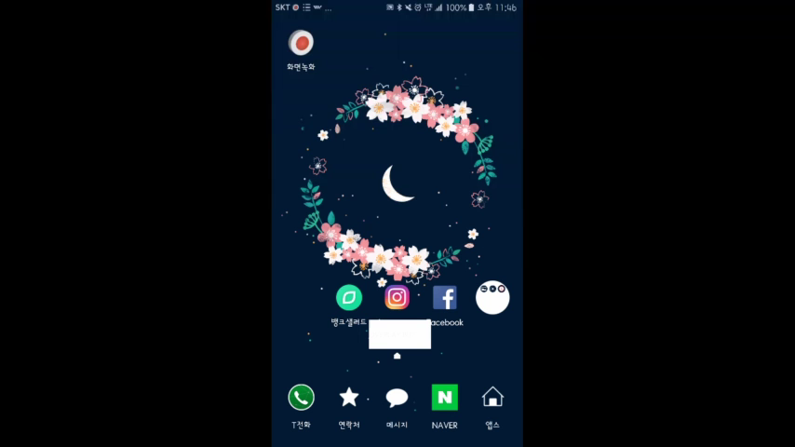
Gaia(Gardening In App)
기본코드(5/5) : overlayShowingService.java
14
Overlay Screen 이란?
Widget과의 차이점
Window Manager
기본 구현 Code
Image View 띄우기
Service 문제 해결
Demo

Slide 15

Gaia(Gardening In App)
Image View 띄우기 : 필요한 추가 기능
15
식물 Image View를 사용
App 내부에서 식물을 click하여야만 overlay View에 추가
하나의 View가 아닌 여러 view를 추가 & 이동
App 내부에서는 식물이 보이지 않게 처리
Overlay Screen 이란?
Widget과의 차이점
Window Manager
기본 구현 Code
Image View 띄우기
Service 문제 해결
Demo

Slide 16
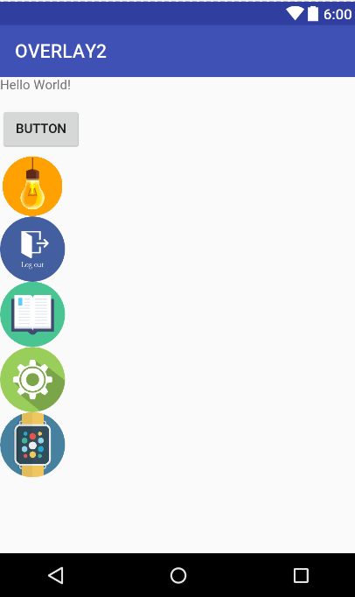
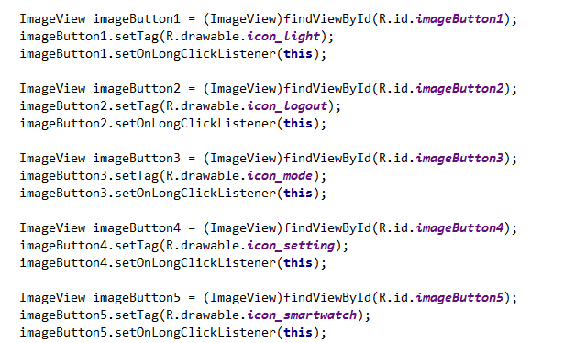
Gaia(Gardening In App)
Image View 띄우기(1/7)
16
Overlay Screen 이란?
1. MainActivity / onCreate
Widget과의 차이점
Window Manager
기본 구현 Code
Image View 띄우기
Service 문제 해결
Demo

Slide 17
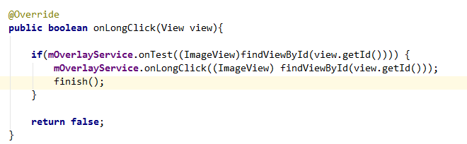
Gaia(Gardening In App)
Image View 띄우기 (2/7)
17
2. MainActivity / onLongClickListener
Overlay Screen 이란?
Widget과의 차이점
Window Manager
기본 구현 Code
Image View 띄우기
MainActivity에 implements OnLongClickListener
imageView를 길게 클릭하면 onLongClick 함수 실행
(1) mOverlayService.onTest() : 해당 view가 이미 overlayScreen에 올라와 있는지 검사
(2) mOverlayService.onLongClick() : 해당 view를 overlayScreen에 생성 및 추가
Service 문제 해결
Demo

Slide 18
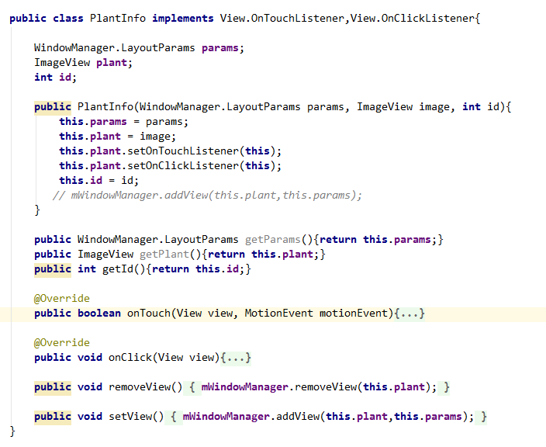
Gaia(Gardening In App)
Image View 띄우기 (3/7)
18
3. overlayShowingService
Overlay Screen 이란?
여러 Image를 다루기 위해서 각 Image마다 위치 정보와 이미지 정보를 가지는 객체가 필요
Widget과의 차이점
Window Manager
기본 구현 Code
Image View 띄우기
Service 문제 해결
Demo

Slide 19
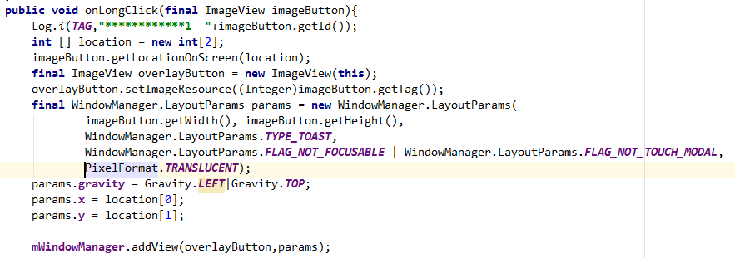
Gaia(Gardening In App)
Image View 띄우기 (4/7)
19
4. overlayShowingService / onLongClick( )
Overlay Screen 이란?
해당 view를 overlay Screen에 생성 및 추가
새로운 view 생성
해당하는 view의 위치(location)과 속성들을 그대로 사용한 새로운 Image View 생성
imageButton.getLocationOnScreen(location) : view의 위치를 location 배열에 받아오는 함수
-> location[0] : x 좌표, location[1] : y 좌표
Widget과의 차이점
Window Manager
기본 구현 Code
Image View 띄우기
Service 문제 해결
Demo

Slide 20
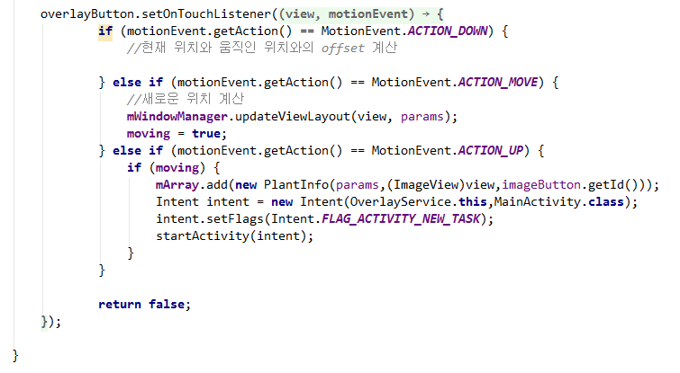
Gaia(Gardening In App)
Image View 띄우기 (5/7)
20
5. overlayShowingService / onLongClick( )
Overlay Screen 이란?
해당 view를 overlay Screen에 생성 및 추가
(2) View 추가
Widget과의 차이점
Window Manager
기본 구현 Code
Image View 띄우기
Service 문제 해결
Demo

Slide 21
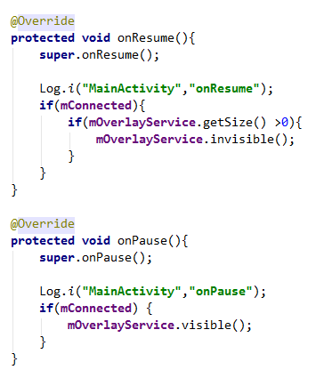
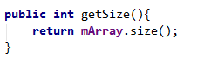
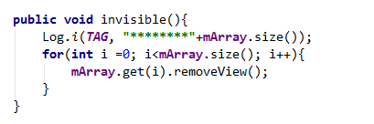
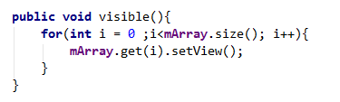
Gaia(Gardening In App)
Image View 띄우기 (6/7)
21
6. App 상에서는 overlay view가 보이지 않고, App이 종료했을 경우에만 overlay view를 보여줌
Overlay Screen 이란?
Widget과의 차이점
- Overlay view는 항상 window 최상위에 위치하는 거라서, App이 실행 시 overlay Window에서 모든 view를 지워주고, App 종료 시 다시 overlay Window에 추가
Window Manager
기본 구현 Code
Image View 띄우기
Service 문제 해결
Demo

Slide 22
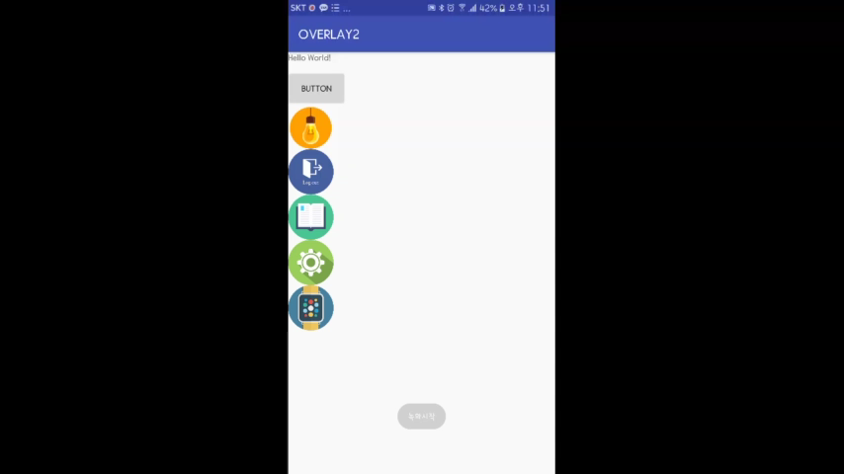
Gaia(Gardening In App)
Image View 띄우기 (7/7)
22
Overlay Screen 이란?
Widget과의 차이점
Window Manager
기본 구현 Code
Image View 띄우기
Service 문제 해결
Demo

Slide 23
Gaia(Gardening In App)
Service의 문제(1/3)
23
1. 같은 Service가 중복해서 실행
Overlay Screen 이란?
Widget과의 차이점
App 종료
App 다시 실행
Window Manager
기본 구현 Code
onCreate()
onResume()
onPause()
onDestroy()
onCreate()
onResume()
onPause()
onDestroy()
Image View 띄우기
Service 시작
Service 시작
Service 문제 해결
bindService()
Demo
서로 다른 Service
bindService()

Slide 24
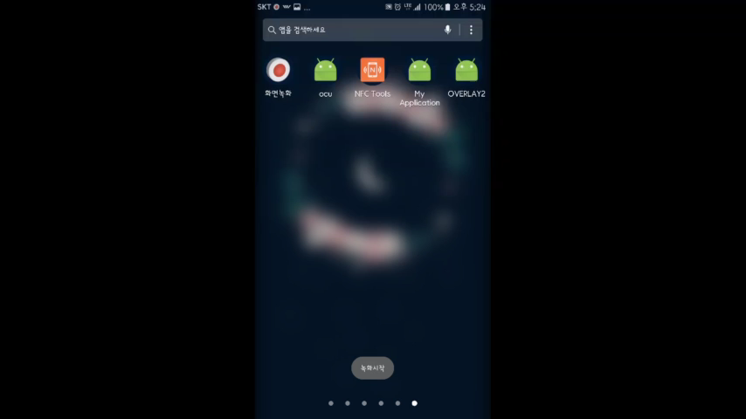
Gaia(Gardening In App)
Service의 문제(2/3)
24
1. 같은 Service가 중복해서 실행
Overlay Screen 이란?
Widget과의 차이점
Window Manager
기본 구현 Code
Image View 띄우기
Service 문제 해결
Demo

Slide 25
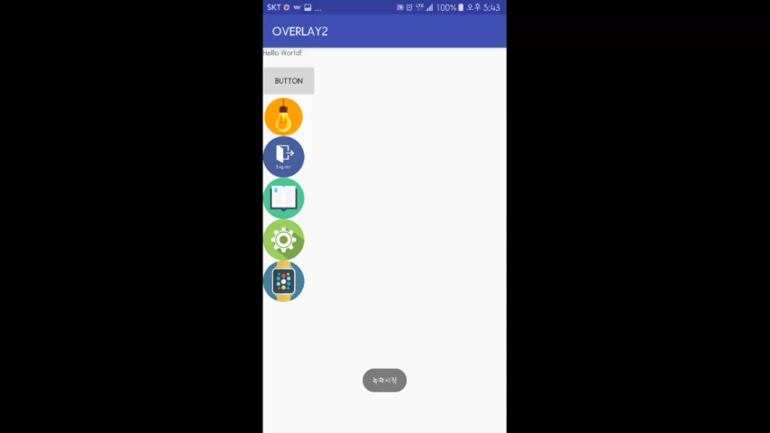
Gaia(Gardening In App)
Service의 문제(3/3)
25
2. App 종료 시 Service 종료
Overlay Screen 이란?
Widget과의 차이점
Window Manager
기본 구현 Code
Image View 띄우기
Service 문제 해결
Demo

Slide 26
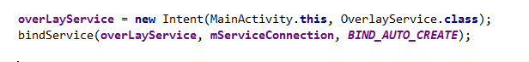
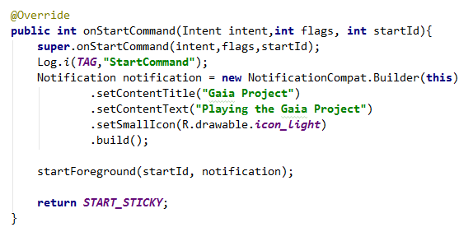
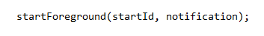
Gaia(Gardening In App)
Service의 문제해결 (1/3)
26
1. App 종료 시 Service 종료
Overlay Screen 이란?
초기에는 bindService()를 사용하여 Service 실행
App이 종료해도 Service가 계속 실행하기 위해서는 startForeground( )를 실행
Widget과의 차이점
Window Manager
기본 구현 Code
Image View 띄우기
Service 문제 해결
Demo

Slide 27
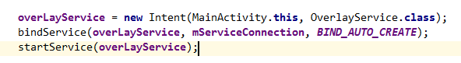
Gaia(Gardening In App)
Service의 문제해결 (2/3)
27
1. App 종료 시 Service 종료
Overlay Screen 이란?
bindService( ) 시에는 onStartCommand( )가 함수가 실행되지 않음.
startService( )를 통해서만 onStartCommand( )함수 실행
하지만, Service 내의 함수를 사용하기 위해서는 bindService( )로 실행해야함.
[ 해결방법 ]
같은 intent를 사용하여 startService와 bindService를 둘 다 사용
Widget과의 차이점
Window Manager
기본 구현 Code
Image View 띄우기
Service 문제 해결
Demo

Slide 28
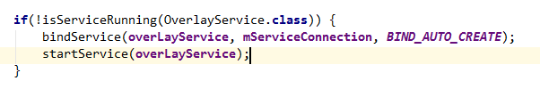
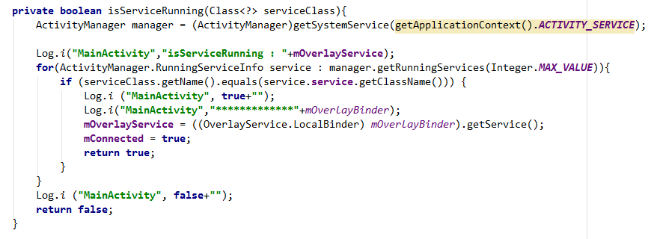
Gaia(Gardening In App)
Service의 문제해결 (3/3)
28
2. 같은 Service가 중복해서 실행
- isServiceRunning( ) : 이름이 같은 Service가 수행되고 있는지 검사
Overlay Screen 이란?
Widget과의 차이점
Window Manager
기본 구현 Code
Image View 띄우기
Service 문제 해결
Demo

Slide 29

Gaia(Gardening In App)
Demo
30
Overlay Screen 이란?
Widget과의 차이점
Window Manager
기본 구현 Code
Image View 띄우기
Service 문제 해결
Demo

Slide 30
Gaia(Gardening In App)
추가
31
GitHub : https://github.com/Mintsushi/reGaia/tree/master/OVERLAY2/OVERLAY2
오픈소스 :
https://gist.github.com/bjoernQ/6975256
Overlay Screen 이란?
Widget과의 차이점
Window Manager
기본 구현 Code
Image View 띄우기
Service 문제 해결
Demo

Slide 31
Q & A

Slide 32
Thanks

